Slide 1

PERTEMUAN KE-13
BAB 5. SISTEM PERSAMAAN LINEAR
5.4 STRATEGI PIVOTING

Slide 2

5.4 STRATEGI PIVOTING
PERTEMUAN KE-13
BAB 5. SISTEM PERSAMAAN LINEAR
Sebagai ilustrasi misalkan matriks $A$ berbentuk:
$$A=\left[\begin{matrix}0 & 1 \\ 2 & 0\end{matrix}\right]$$
Maka algoritma sebelumnya untuk membentuk sistem segitiga atas tidak dapat diterapkan pada matriks ini karena $a_{11}=0$. Jalan keluarnya adalh dengan cara menerapkan operasi baris elementer 2, yaitu $(E_{1})↔(E_{2})$ sehingga diperoleh matriks baru :
$$A=\left[\begin{matrix}2 & 0 \\ 0 & 1\end{matrix}\right]$$
Elemen-elemen yang berada pada diagonal matriks ini disebt pivot dan proses penukaran baris untuk menghindari pivot bernilai nol seperti ini disebut strategi pivoting
5.4 STRATEGI PIVOTING

Slide 3
PERTEMUAN KE-13
BAB 5. SISTEM PERSAMAAN LINEAR
5.4.1 PIVOTING PARSIAL
Pada prinspnya sema elemen tidak nol dapat di ambil sebagai pivot, tetap secara teknis penukaran baris ini dilakukan agar magnitudo pengganda λ tidak melebihi 1. Agar keadaan ini dipenuhi maka pivot diambil sebagai elemen dengan magnitudo terbesar. Teknik penukaran baris seperti ini di sebut strategi pivoting parsial.
5.4 STRATEGI PIVOTING

Slide 4

PERTEMUAN KE-13
BAB 5. SISTEM PERSAMAAN LINEAR
Partial pivoting (pivoting sebagian) langkah-langkahnya sbb:
Pivot dipilih dari semua elemen pada kolom p yang mempunyai nilai mutlak terbesar.
|a_{k,p}| = max{|a_{p,p}|, |a_{p+1,p}|, …, |a_{n-1,p}|, |a_{n,p}|}
Lalu pertukarkan baris ke-k dengan baris ke-p.
Misal setelah operasi baris pertama diperoleh matrik sbb:
Untuk operasi baris kedua, carilah elemen x pada kolom ke-2 mulai baris ke-2 s/d kolom ke-4 yang nilai mutlaknya terbesar, lalu pertukarkan barisnya dengan baris ke-2.
Elemen x yang nilai mutlaknya terbesar itu sekarang menjadi pivot untuk operasi baris selanjutnya.
5.4 STRATEGI PIVOTING

Slide 5
5.4.2 PIVOTING SKALA PARSIAL
PERTEMUAN KE-13
BAB 5. SISTEM PERSAMAAN LINEAR
Selain startegi pivoting parsial ada juga startegi pivotng yang tidak hanya melihat satu kolom tetapi memperhitungkan eleemen-elemen yang ada pada kolom lainnya. Pendekatan ini disebut kolstartegi pivoting skala parsial
5.4 STRATEGI PIVOTING

Slide 6


PERTEMUAN KE-13
BAB 5. SISTEM PERSAMAAN LINEAR
Langkah-langkah pivoting skala parsial sbb:
Definisikan vektor indeks l = [l₁,l₂,...,l_{n}] = [1,2,...,n]
Definisikan vektor skala s = [s₁,s₂,...,s_{n}] dengan
Tentukan rasio masing-masing baris menggunakan
5.4 STRATEGI PIVOTING

Slide 7
PERTEMUAN KE-13
BAB 5. SISTEM PERSAMAAN LINEAR
Pilih j, yaitu indeks dengan rasio maksimum. Baris j adalah pivot untuk iterasi k (k = 1, 2, …, n-1). Jika banyaknya rasio maksimum lebih dari satu, maka pilih indeks terkecil.
Tukar l_{k} dengan l_{j} pada vektor indeks
Tukarkan baris pada matriks sesuai dengan vektor indeks.
Buat nol elemen di bawah a_{kk}.
Kembali ke langkah 3. Vektor indeks yang digunakan adalah yang terbentuk pada langkah 5.
5.4 STRATEGI PIVOTING

Slide 8
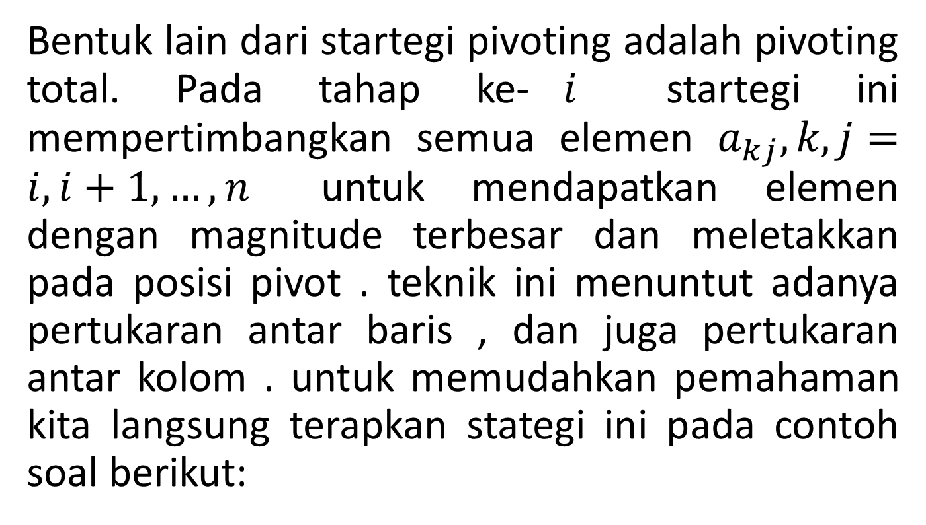
5.4.3 PIVOTING TOTAL
PERTEMUAN KE-13
BAB 5. SISTEM PERSAMAAN LINEAR
Bentuk lain dari startegi pivoting adalah pivoting total. Pada tahap ke-$i$ startegi ini mempertimbangkan semua elemen $a_{kj}, k,j=i,i+1,…,n$ untuk mendapatkan elemen dengan magnitude terbesar dan meletakkan pada posisi pivot . teknik ini menuntut adanya pertukaran antar baris , dan juga pertukaran antar kolom . untuk memudahkan pemahaman kita langsung terapkan stategi ini pada contoh soal berikut:
5.4 STRATEGI PIVOTING

Slide 9

PERTEMUAN KE-13
BAB 5. SISTEM PERSAMAAN LINEAR
Contoh:
Diberikan sistem persamaan linear $Ax=b$ sebagai berikut:
$$\left[\begin{matrix}2 & −3 & 2 \\ −4 & 2 & −6 \\ 2 & 2 & 4\end{matrix}\right]\left[\begin{matrix}x_{1} \\ x_{2} \\ x_{3}\end{matrix}\right]=\left[\begin{matrix}5 \\ 14 \\ 8\end{matrix}\right]$$
Slesaikan sistem persamaan ini dengan menerapkan startegi pivoting total !
5.4 STRATEGI PIVOTING

Slide 10
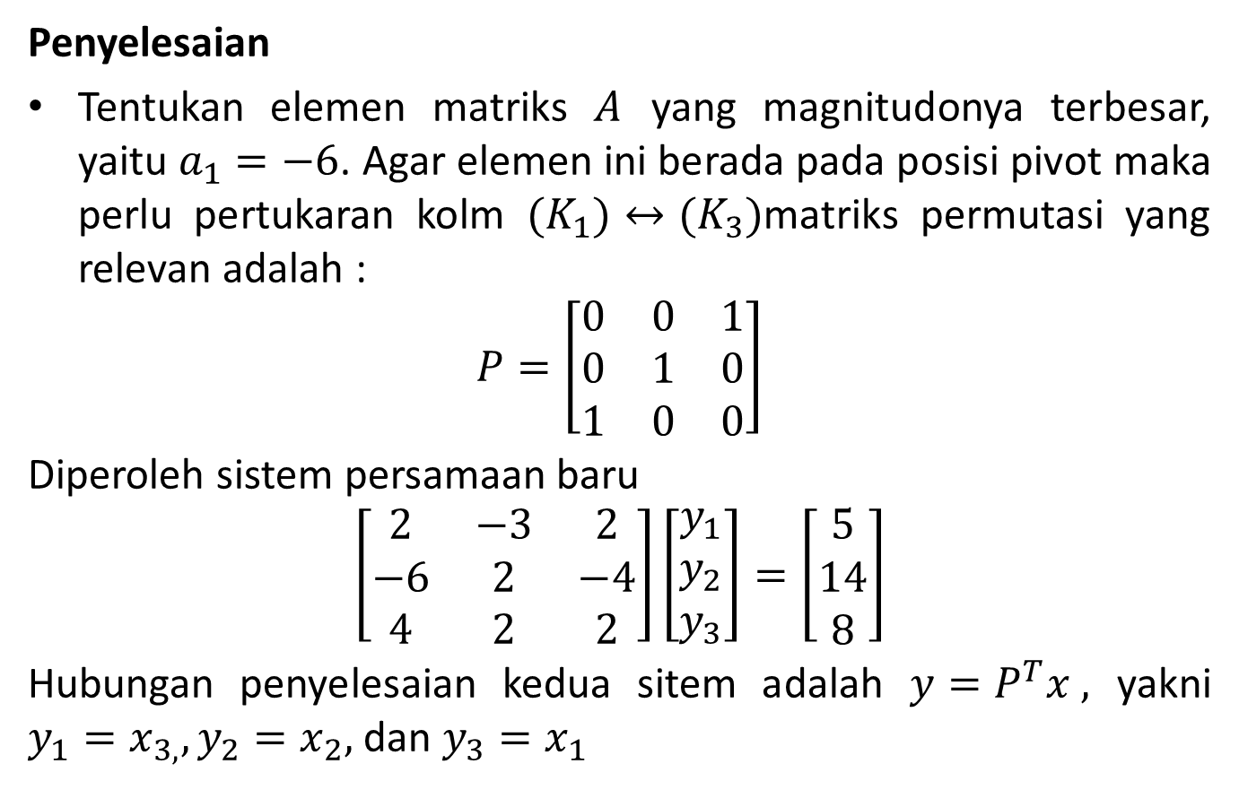
PERTEMUAN KE-13
BAB 5. SISTEM PERSAMAAN LINEAR
Penyelesaian
Tentukan elemen matriks $A$ yang magnitudonya terbesar, yaitu $a_{1}=−6$. Agar elemen ini berada pada posisi pivot maka perlu pertukaran kolm $(K_{1})↔(K_{3})$matriks permutasi yang relevan adalah :
$$P=\left[\begin{matrix}0 & 0 & 1 \\ 0 & 1 & 0 \\ 1 & 0 & 0\end{matrix}\right]$$
Diperoleh sistem persamaan baru
$$\left[\begin{matrix}2 & −3 & 2 \\ −6 & 2 & −4 \\ 4 & 2 & 2\end{matrix}\right]\left[\begin{matrix}y_{1} \\ y_{2} \\ y_{3}\end{matrix}\right]=\left[\begin{matrix}5 \\ 14 \\ 8\end{matrix}\right]$$
Hubungan penyelesaian kedua sitem adalah $y=P^{T}x ,$ yakni $y_{1}=x_{3,}, y_{2}=x_{2},$ dan $y_{3}=x_{1}$
5.4 STRATEGI PIVOTING

Slide 11
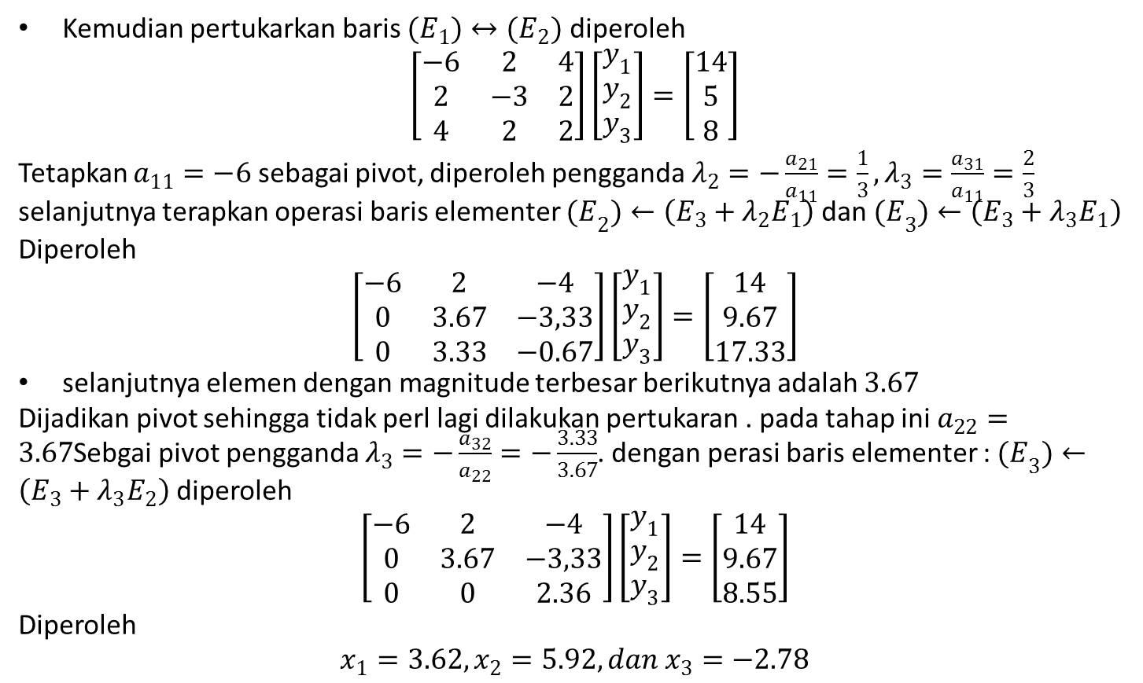
PERTEMUAN KE-13
BAB 5. SISTEM PERSAMAAN LINEAR
Kemudian pertukarkan baris $(E_{1})↔(E_{2})$ diperoleh
$$\left[\begin{matrix}−6 & 2 & 4 \\ 2 & −3 & 2 \\ 4 & 2 & 2\end{matrix}\right]\left[\begin{matrix}y_{1} \\ y_{2} \\ y_{3}\end{matrix}\right]=\left[\begin{matrix}14 \\ 5 \\ 8\end{matrix}\right]$$
Tetapkan $a_{11}=−6$sebagai pivot, diperoleh pengganda $λ_{2}=−\frac{a_{21}}{a_{11}}=\frac{1}{3}, λ_{3}=\frac{a_{31}}{a_{11}}=\frac{2}{3}$ selanjutnya terapkan operasi baris elementer ${(E}_{2})←\left(E_{3}+λ_{2}E_{1}\right)$ dan ${(E}_{3})←\left(E_{3}+λ_{3}E_{1}\right)$
Diperoleh
$$\left[\begin{matrix}−6 & 2 & −4 \\ 0 & 3.67 & −3,33 \\ 0 & 3.33 & −0.67\end{matrix}\right]\left[\begin{matrix}y_{1} \\ y_{2} \\ y_{3}\end{matrix}\right]=\left[\begin{matrix}14 \\ 9.67 \\ 17.33\end{matrix}\right]$$
selanjutnya elemen dengan magnitude terbesar berikutnya adalah $3.67$
Dijadikan pivot sehingga tidak perl lagi dilakukan pertukaran . pada tahap ini $a_{22}=3.67$Sebgai pivot pengganda $λ_{3}=−\frac{a_{32}}{a_{22}}=−\frac{3.33}{3.67}$. dengan perasi baris elementer : ${(E}_{3})←\left(E_{3}+λ_{3}E_{2}\right)$ diperoleh
$$\left[\begin{matrix}−6 & 2 & −4 \\ 0 & 3.67 & −3,33 \\ 0 & 0 & 2.36\end{matrix}\right]\left[\begin{matrix}y_{1} \\ y_{2} \\ y_{3}\end{matrix}\right]=\left[\begin{matrix}14 \\ 9.67 \\ 8.55\end{matrix}\right]$$
Diperoleh
$$x_{1}=3.62, x_{2}=5.92, dan x_{3}=−2.78$$
5.4 STRATEGI PIVOTING

Slide 12

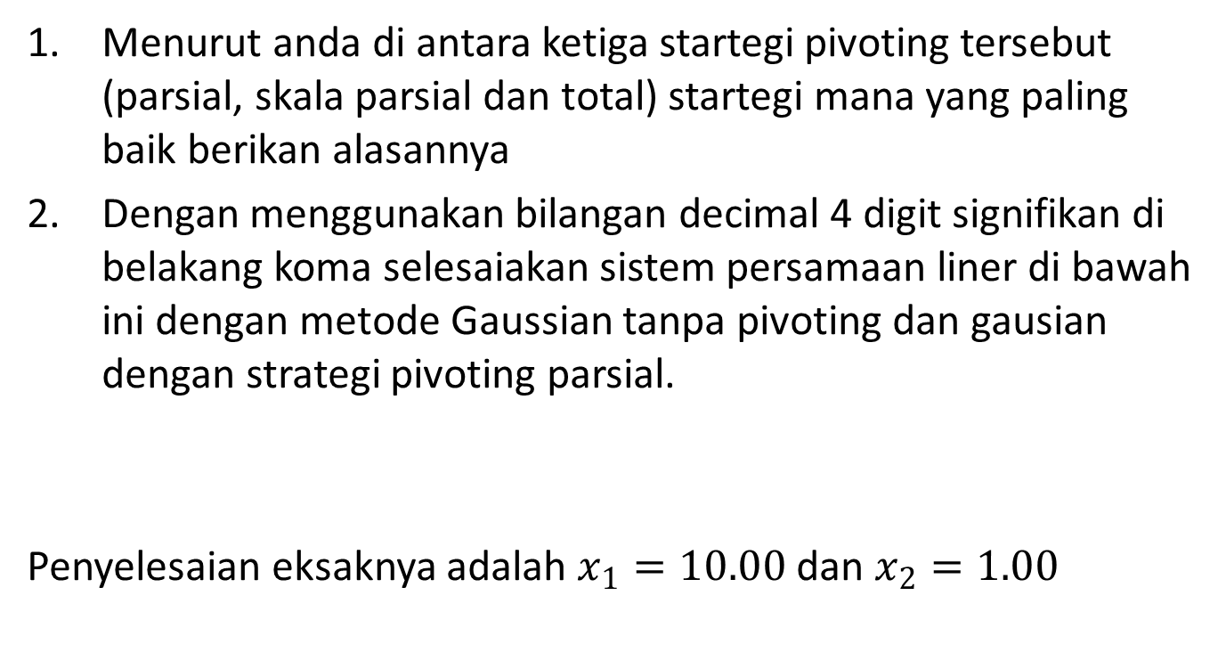
PERTEMUAN KE-13
BAB 5. SISTEM PERSAMAAN LINEAR
LATIHAN
Menurut anda di antara ketiga startegi pivoting tersebut (parsial, skala parsial dan total) startegi mana yang paling baik berikan alasannya
Dengan menggunakan bilangan decimal 4 digit signifikan di belakang koma selesaiakan sistem persamaan liner di bawah ini dengan metode Gaussian tanpa pivoting dan gausian dengan strategi pivoting parsial.
Penyelesaian eksaknya adalah $x_{1}=10.00$ dan $x_{2}=1.00$

Slide 13
PERTEMUAN KE-13
BAB 5. SISTEM PERSAMAAN LINEAR
5.4 STRATEGI PIVOTING
TERIMAKASIH

